Slide 1
Initiation à la programmation
CID4032
24 janvier 2020
Jean-Philippe Magué

Slide 2
Evaluation
Présence : 50%
Devoir : 50%

Slide 3
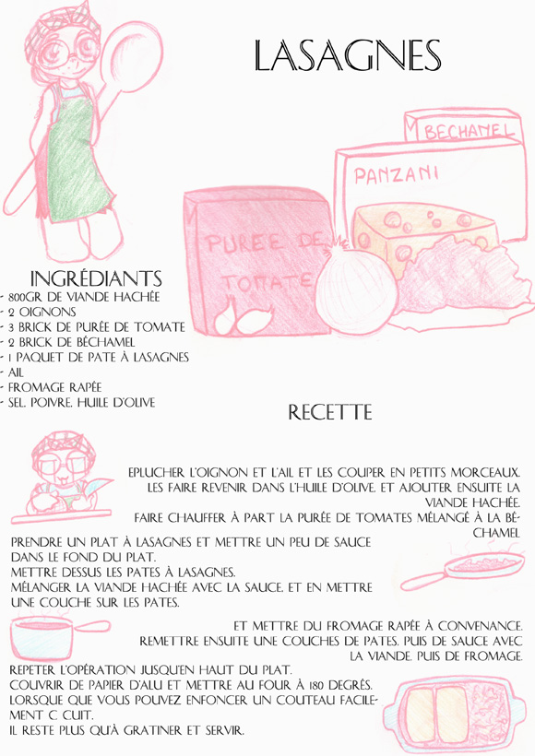
Qu’est-ce que la programmation ?
1
1
1 5 4 3 6
+ 1 7 3 2 8
INSTRUCTIONS
3 2 7 6 4
1. Sélectionner la colonne de droite
2. Additionner les chiffres de la colonne
3. Noter le chiffre des unités sur la ligne de résultat
4. Noter le chiffre des dizaine, au dessus de la colonne à gauche
5. Si il reste une colonne a gauche
5.1 la sélectionner
5.2 reprendre à l’étape 2

Slide 4
Qu’est-ce que la programmation ?
Spontanément, un ordinateur ne sait rien faire
Programmer un ordinateur, c’est lui dire quoi faire :
Lui donner une suite d’instructions
un algorithme
Pour cela, on utilise un langage de programmation
C, Java, Python

Slide 5
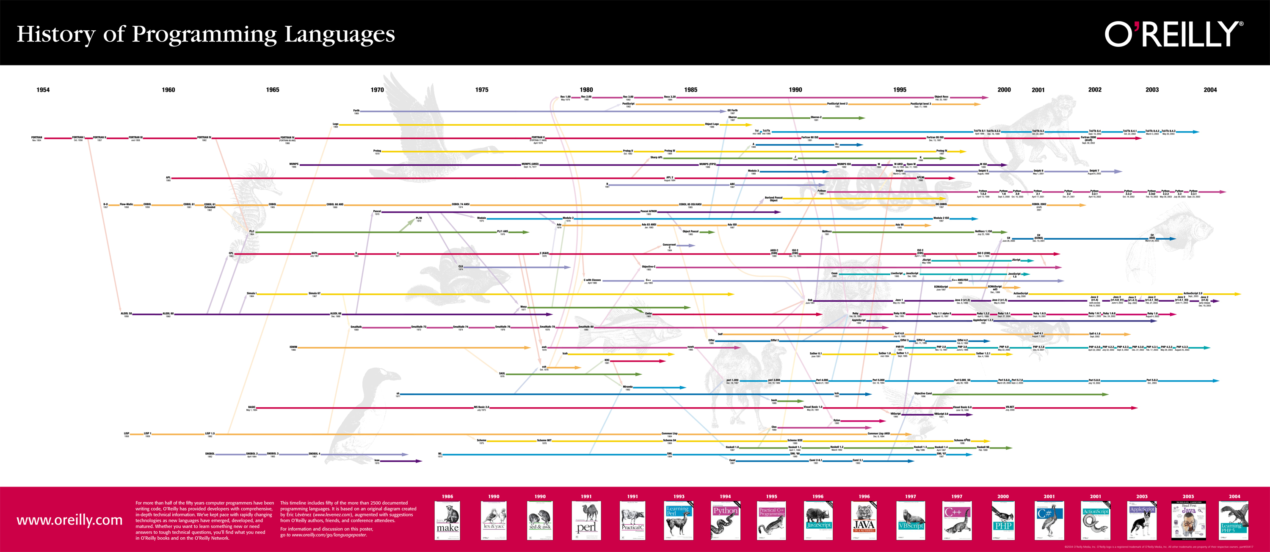

Slide 6
Python
Langage créé au début des années 90
Langage mur et répandu
Langage généraliste

Slide 7
Python
Il y a plusieurs manières d’utiliser Python
On peut écrire un programme, puis l’exécuter
C’est la manière classique d’interagir avec un ordinateur
On peut « dialoguer » avec Python
Taper une (plusieurs) instruction(s), voir le résultat
En taper une seconde, voir le résultat
…
C’est la manière que l’on va privilégier

Slide 8
Premiers pas
Récupérer le fichier cours1.ipynb
Lancer Jupyter Notebook : Menu démarrer > Tous les programmes > Anaconda3 (64 bits) > Jupyter Notebook

